Slide 1
人际交往与校园生活
增强青少年.法制意识
法律讲堂

Slide 2
校园安全意识
contents
（校园高频日常场景、同学间的民事权责界限）
目录
                中学生必备基本法律常识
（合法手段解决问题，切不可以暴制暴）
有关青少年法律知识
（民事和刑事相关条例，要对自己的行为负责）
                如何防范违法犯罪行为
（友好相处、守好边界、文明解决矛盾，共建平安校园）

Slide 3
01
校园安全意识
（校园高频日常场景、同学间的民事权责界限）

Slide 4



第一章节
人际交往与校园生活
问题讨论
同学们，我们现在可以一起思考一下这个问题：在我们的校园里，有没有一些影响大家人身安全的事情呢？

Slide 5
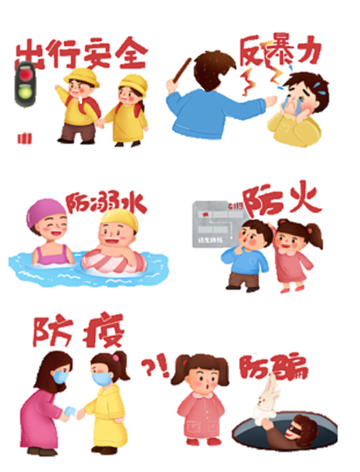

第一章节
人际交往与校园生活
影响同学们人身安全主要包括：
校园暴力、偷盗、抢劫、交通安全、食品安全、消防安全、户外活动安全等。
今天主要介绍：
校园暴力、偷窃、抢劫

Slide 6
02
                中学生必备基本法律常识
（合法手段解决问题，切不可以暴制暴）

Slide 7
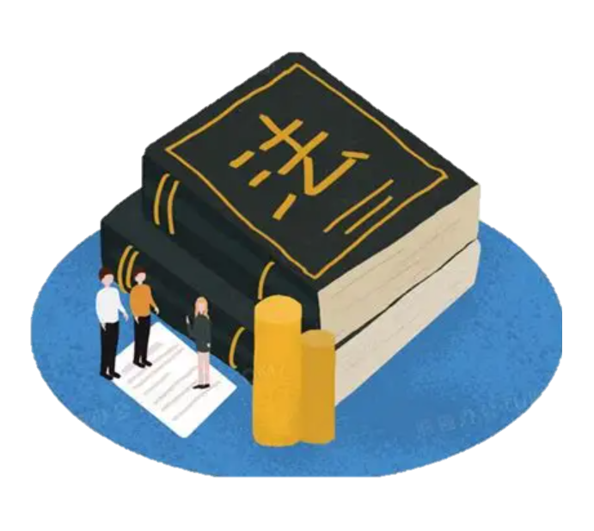

第二章节
人际交往与校园生活
要敢于对校园欺凌说不！！！
据调查显示，中学中80%的学生诉说身边存在“校园抢劫、敲诈”等侵害他们权益的现象，18%的学生诉说自己曾遭遇过，但真正告诉老师、家长，寻求保护的却很少，因为怕遭到报复，所以决定“自认倒霉”。
处于险境，紧急求援。
如在学校自己或者发现有同学受到非法侵害时，应当及时向学校或者其他监护人报告，在学校附近遇到突发事件，应向附近求援或拔打１１０报警电话等，避免正面冲突。

Slide 8


第二章节
人际交往与校园生活
诉诸法律，报告公安
受到不法侵害时，应果断地报告公安部门或者学校。通过合法手段解决问题，切不可以暴制暴。

Slide 9
03
有关青少年法律知识
（民事和刑事相关条例，要对自己的行为负责）

Slide 10


第三章节
人际交往与校园生活
《民法通则》第11条规定
十周岁以上的未成年人是限制民事行为能力人，可以进行与他的年龄、智力相适应的民事活动；其他民事活动由他的法定代理人代理，或者征得他的法定代理人的同意。
16周岁以上不满18周岁的公民，以自己的劳动 收入为主要生活来源的，视为完全民事行为能力人。

Slide 11
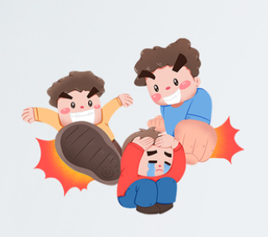
第三章节
人际交往与校园生活
《治安管理处罚法》相关规定
是第四十三条 殴打他人的，或者故意伤害他人身体的，处五日以上十日以下拘留，并处二百元以上五百元以下罚款；情节较轻的，处五日以下拘留或者五百元以下罚款。
有下列情形之一的，处十日以上十五日以下拘留，并处五百元以上一千元以下罚款：
(一)结伙殴打、伤害他人的；
(二)殴打、伤害残疾人、孕妇、不满十四周岁的人或者六十周岁以上的人的；
(三)多次殴打、伤害他人或者一次殴打、伤害多人的。

Slide 12
第三章节
人际交往与校园生活
《刑法》第二百六十三条
故意伤害他人身体的，处三年以下有期徒刑、拘役或者管制。
犯前款罪，致人重伤的，处三年以上十年以下有期徒刑；致人死亡或者以特别残忍手段致人重伤造成严重残疾的，处十年以上有期徒刑、无期徒刑或者死刑。本法另有规定的，依照规定。
具有殴打、侮辱情节的，从重处罚。

Slide 13

第三章节
人际交往与校园生活
《刑法》第二百六十三条
以暴力、胁迫或者其他方法抢劫公私财物的，处三年以上十年以下有期徒刑，并处罚金;有下列情形之一的，处十年以上有期徒刑、无期徒刑或者死刑，并处罚金或者没收财产：
(一)入户抢劫的;
(二)在公共交通工具上抢劫的;
(三)抢劫银行或者其他金融机构的;
(四)多次抢劫或者抢劫数额巨大的;
(五)抢劫致人重伤、死亡的;
(六)冒充军警人员抢劫的;
(七)持枪抢劫的;
(八)抢劫军用物资或者抢险、救灾、救济物资的。

Slide 14
第三章节
人际交往与校园生活
《刑法》第二百六十四条
【盗窃罪】盗窃公私财物，数额较大的，或者多次盗窃、入户盗窃、携带凶器盗窃、扒窃的，处三年以下有期徒刑、拘役或者管制，并处或者单处罚金;
数额巨大或者有其他严重情节的，处三年以上十年以下有期徒刑，并处罚金;数额特别巨大或者有其他特别严重情节的，处十年以上有期徒刑或者无期徒刑，并处罚金或者没收财产

Slide 15
第三章节
人际交往与校园生活
《中华人民共和国预防未成年人犯罪法》
第十四条未成年人的父母或者其他监护人和学校应当教育未成年人不得有下列不良行为：
（一）旷课、夜不归宿；
（二）携带管制刀具；
（三）打架斗殴、辱骂他人；
（四）强行向他人索要财物；
（五）偷窃、故意毁坏财物；
（六）参与赌博或者变相赌博；
（七）观看、收听色情、淫秽的音像制品、读物等；
（八）进入法律、法规规定未成年人不适宜进入的营业性歌舞厅等场所；
（九）其他严重违背社会公德的不良行为。

Slide 16
04
                如何防范违法犯罪行为
（友好相处、守好边界、文明解决矛盾，共建平安校园）

Slide 17
第四章节
人际交往与校园生活
拘小节
拘小节
一个人偷拿了邻居家一根针被告到法官那里，法官在量刑时却定了与一位偷牛贼同样的罪。小偷很不服气，
问法官为什么偷了区区一根针却判得与偷牛一样重。没等法官回答，偷牛贼抢着说：“我当初就是从拿别人一根针开始的。”
现实中的不拘小节:
调皮捣蛋，有事没事惹一下其他同学，比如别人走路时他突然伸出一只脚将别人绊倒；故意毁坏公物，如在书桌上乱刻乱画；

Slide 18
第四章节
人际交往与校园生活
拘小节
拘小节
拘小节
拘小节
明确校园日常行为民事权责，规范自身校园行为；
以大欺小，没有钱进网吧就强行向弱小同学索要，不伤害他人、不侵犯他人权益；
不遵守公共道德，吃完东西，把包装盒等垃圾随手乱扔等等
尊重同学、友好相处，分清打闹与侵权的界限，遇到校园小纠纷，用合理、合法、文明的方式解决；

Slide 19

第四章节
人际交往与校园生活
友好相处、守好边界、文明解决矛盾，共建平安校园
抗诱惑
2007年6月，15岁广州少年王某因不满父母对其沉迷上网老是劝阻，而对父母产生怨恨，残忍地杀害母亲、砍伤父亲，王某以故意杀人罪被判有期徒刑14年。
慎交友
校园友好交往准则：尊重同学、礼貌相处、不打闹、不推搡、不欺负他人、不辱骂、不孤立同学，与善人居，如入芝兰之室，久而不闻其香；与不善人居，如入鲍鱼之肆，久而不闻其臭。

Slide 20
感谢观看
增强学生.法制意识
法律课堂

